Slide 1
JDC・JEPA共催講演会
「読書バリアを解消する電子書籍とは」
読書における障害者差別解消の推進について
2024年6月29日
静岡県立大学 名誉教授
内閣府障害者政策委員会 前委員長
国連障害者権利委員会 元副委員長
有限会社エクストラ 取締役社長
石川 准

Slide 2
視覚障害者の読書
サピエ
OCR
テキストデータ入手
Kindle

Slide 3
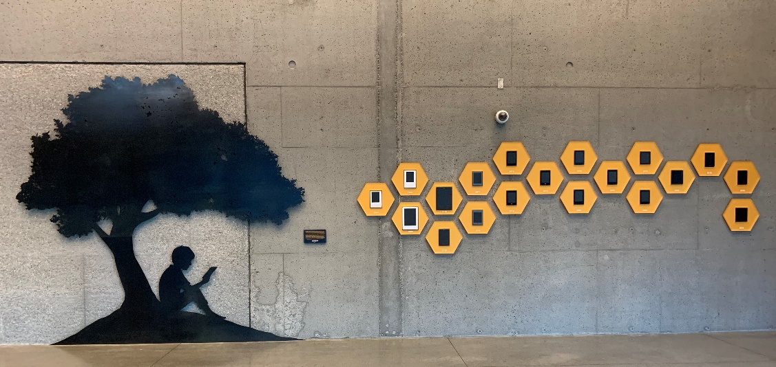
Kindle
シアトルのAmazon 本社「Day 1」 ビル内の壁面に展示されている、木の下にしがんでKindleを読む少年のオブジェと歴代のKindle端末

Slide 4
Kindle訴訟①
アリゾナ州立大学とNFB、ACB
アリゾナ州立大学（ASU）は2009年の秋学期に、授業で学生にKindle DX電子書籍リーダーを配布するパイロットプログラムを開始
NFB（National Federation of the Blind）とACB（American Council of the Blind）が訴訟を起こした
主な争点
大学が電子教科書の配布に使用しようとしていたKindle DX電子書籍リーダーが視覚障害学生には使えない
原告は、このデバイスのテキスト読み上げ機能がメニューシステムやKindleストア、その他の重要な機能に対応しておらず、視覚障害学生が単独でデバイスを操作したり、テキスト読み上げ機能を有効にすることができないと主張
訴訟の根拠とした法律
リハビリテーション法504条（Section 504 of the Rehabilitation Act of 1973）
障害を持つアメリカ人法（ADA）のタイトルII（Title II of the Americans with Disabilities Act）（1990）

Slide 5
Kindle訴訟②
リハビリテーション法504条の規定の内容
連邦資金を受け取るあらゆるプログラムや活動において、障害者に対する差別を禁止
この規定により、視覚障害者が他の学生と同じ教育を受ける機会が保障されるべきとされる

Slide 6
Kindle訴訟③
ADAタイトルIIの規定
公共機関による差別の禁止
合理的配慮の提供
プログラムや活動のアクセシビリティ
タイトルIIは、公共機関が障害者に対して差別を行うことを禁止する。これは、州や地方自治体の全てのプログラム、サービス、活動が対象となり、視覚障害者を含む全ての障害者に対して平等なアクセスを提供することを求める。
公共機関は、障害者がプログラム、サービス、活動に平等に参加できるようにするために、合理的配慮を提供する義務がある。合理的配慮とは、特定の障害者が特定の状況で必要とする支援や変更を意味する。
公共機関は、全てのプログラムや活動が障害者にとってアクセシブルであることを保証する義務がある。これには、視覚障害者が利用できる形で教材や機器を提供することが含まれる。

Slide 7
Kindle訴訟④
司法省の関与による和解の内容
司法省（DOJ）は、NFBとACBの要求に基づき、ASUのKindle DX使用に関する調査を開始
和解の結果、ASUは2010年春学期以降、アクセス可能な電子書籍リーダーのみを使用することを約束
ASUは、視覚障害者が同等の情報にアクセスし、同じ操作を行える電子書籍リーダーを選択することに同意
NFBとACBは、この和解に基づき、訴訟を取り下げることに同意

Slide 8
Kindle訴訟⑤
アクセシビリティの推進にどのような影響をもたらしたか
この和解は、教育機関が新しい技術を導入する際にアクセシビリティを考慮する必要性を強調する先例となった
教育技術の導入において視覚障害者を含む全ての学生が平等にアクセスできることの重要性が認識されるようになった

Slide 9
現代の障害者差別禁止法の特徴
現代の障害者差別禁止法は合理的配慮の不提供を差別と見なす
「障害を持つアメリカ人法」（ADA）
イギリスの「平等法」
「カナダ人権法」
オーストラリアの「障害差別禁止法」
日本の「障害者差別解消法」
とくに、ADAとイギリスの平等法は、リアクティブな合理的配慮の提供に加えてプロアクティブな合理的配慮を求める
これらの法は、障害者が差別に直面する前に潜在的な障壁を識別し、取り除くか軽減する措置を講じることを促す

Slide 10
障害者差別解消法の制定・改正
平成25年（2013年）制定、令和3年（2021年）改正
この法律のねらい
行政や事業者と障害者との間の建設的対話により直面する障壁を取り除くための方法を合意すること
悪質な差別に対しては主務大臣による指導、監督により、不当な差別的取り扱いの禁止の徹底と合理的配慮の提供を民間事業者に浸透させていくこと

Slide 11
障害者差別解消法が求めていること
平成25年（2013年）制定、令和3年（2021年）改正
「不当な差別的取扱い」の禁止
「合理的配慮」の不提供の禁止

Slide 12
「不当な差別的取扱い」の禁止
「不当な差別的取扱い」とは
行政機関等及び事業者が、障害者に対して、正当な理由なく、障害を理由として、財・サービスや各種機会の提供を拒否する又は提供に当たって場所・時間帯などを制限する、障害者でない者に対しては付さない条件を付けることなどにより、障害者の権利利益を侵害すること

Slide 13
「合理的配慮」の不提供の禁止
「合理的配慮」とは
行政機関等及び事業者が、社会的障壁を取り除くために、申し出に応じて、過重な負担とならない範囲で提供しなければならない必要かつ合理的な配慮のこと

Slide 14
合理的配慮の範囲
合理的配慮の提供に伴う負担が過重でないもの
事務・事業の目的・内容・機能に照らし、必要とされる範囲で本来の業務に付随するもの
障害者でない者との比較において同等の機会の提供を受けるためのもの
事務・事業の目的・内容・機能の本質的な変更には及ばない
EPub

Slide 15


合理的配慮とは合理的環境調整のこと
Reasonable accommodation
この日本語に訳してしまった…
元の英語
合理的配慮
？
？
Reasonable consideration
この日本語をもう一度英語に訳すと…
合理的「配慮」とは「気遣い」や「心配り」のこと？
いいえ、違います。
合理的「配慮」は合理的「環境調整」と読みかえてください。

Slide 16
改正障害者差別解消法に基づき出版者に求められる可能性のある合理的配慮の例
1. 書籍データの提供
印刷物の読みに困難のある客の求めに対して、紙の書籍やアクセシブルでない電子書籍の購入時に、EPUB、PDF、テキスト形式のアクセシブルな電子書籍データを提供する
2. 販売とレンタルの支援
電子書籍やオーディオブックを購入できるアクセシブルなオンラインストアの提供

Slide 17
環境整備
環境整備とは
不特定多数の障害者を主な対象として行われる施設や設備のバリアフリー化、意思表示やコミュニケーションを支援するためのサービス・介助者等の人的支援、障害者による円滑な情報の取得・利用・発信のための情報アクセシビリティの向上等
「交通機関や建物の物理的障壁を取り除くように求める新バリアフリー法」は環境整備法として位置づけられる
読書バリアフリー法や情報コミュニケーション推進法は情報アクセシビリティを推進する環境整備法としては非力

Slide 18

環境整備と合理的配慮は車の両輪
社会的障壁の除去へ向かって
環境整備 | 合理的配慮
不特定多数の障害者が経験するであろう社会的障壁を前もって取り除く | 今まさに実際に社会的障壁にぶつかった障害者が求める要求への応答
不特定多数への プロアクティブな対応 | 個別的かつ リアクティブな対応

Slide 19
環境整備と合理的配慮の具体例
（例）視覚障害者が読書するとき
個人的な対処法
OCRで読書
購入した客に出版社が本の電子のデータ（Word、PDF、テキストファイル等）を提供
環境整備
アクセシブルな電子書籍の出版の推進
合理的配慮
個人的アプローチから社会的アプローチへ

Slide 20
参考文献
長瀬修・ 川島聡・ 石川准編（2024）『障害者権利条約の初回対日審査: 総括所見の分析 （〈21世紀〉国際法の課題）』法律文化社
障害学会20周年記念事業実行委員会 （2024）『障害学の展開―理論・経験・政治 』明石書店
障害者差別解消法解説編集委員会（2014）『概説 障害者差別解消法』法律文化社
石川准・長瀬修 編著（1999）『障害学への招待』明石書店

